Slide 1










零死角玩转STM32
电源管理—实现低功耗
淘宝：firestm32.taobao.com
论坛： www.firebbs.cn
扫描进入淘宝店铺

Slide 2
主讲内容
01
STM32的电源管理简介
02
低功耗模式
03
电源管理相关的库函数及命令
04
电源管理实验
参考资料:《零死角玩转STM32》
“电源管理—实现低功耗”章节

Slide 3
电源管理—实现低功耗
STM32的电源管理简介
电源对电子设备的重要性不言而喻，它是保证系统稳定运行的基础，而保证系统能稳定运行后，又有低功耗的要求。
在很多应用场合中都对电子设备的功耗要求非常苛刻，如某些传感器信息采集设备，仅靠小型的电池提供电源，要求工作长达数年之久，且期间不需要任何维护；由于智慧穿戴设备的小型化要求，电池体积不能太大导致容量也比较小，所以也很有必要从控制功耗入手，提高设备的续行时间。
STM32有专门的电源管理外设监控电源并管理设备的运行模式，确保系统正常运行，并尽量降低器件的功耗。

Slide 4
电源管理—实现低功耗
电源监控器
STM32芯片主要通过引脚VDD从外部获取电源，在它的内部具有电源监控器用于检测VDD的电压，以实现复位功能及掉电紧急处理功能，保证系统可靠地运行。
1. 上电复位与掉电复位(POR与PDR)
当检测到VDD的电压低于阈值VPOR及VPDR时，无需外部电路辅助，STM32芯片会自动保持在复位状态，防止因电压不足强行工作而带来严重的后果。在刚开始电压低于VPOR时(约1.72V)，STM32保持在上电复位状态(POR，Power On Reset)，当VDD电压持续上升至大于VPOR时，芯片开始正常运行，而在芯片正常运行的时候，当检测到VDD电压下降至低于VPDR阈值(约1.68V)，会进入掉电复位状态(PDR，Power Down Reset)。

Slide 5
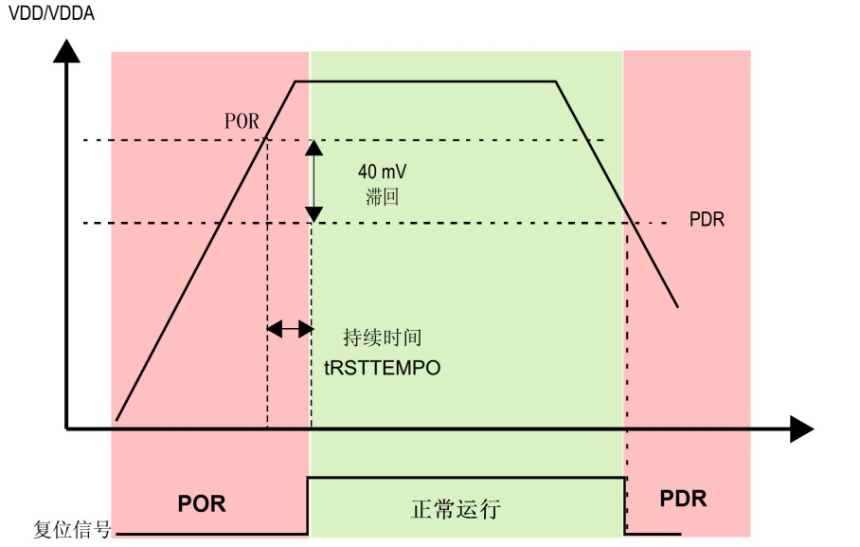
电源管理—实现低功耗
1. 上电复位与掉电复位(POR与PDR)

Slide 6
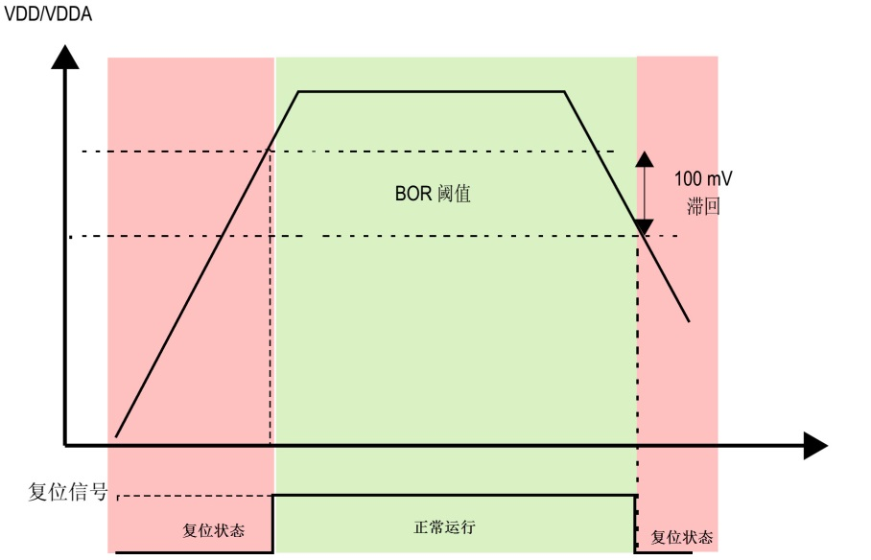
电源管理—实现低功耗
2. 欠压复位(BOR)
POR与PDR的复位电压阈值是固定的，如果用户想要自行设定复位阈值，可以使用STM32的BOR功能(Brownout Reset)。它可以编程控制电压检测工作在下表中的阈值级别，通过修改“选项字节”(某些特殊寄存器)中的BOR_LEV位即可控制阈值级别。
等级 | 条件 | 电压值
1级欠压阈值 | 下降沿 | 2.19V
 | 上升沿 | 2.29V
2级欠压阈值 | 下降沿 | 2.50V
 | 上升沿 | 2.59V
3级欠压阈值 | 下降沿 | 2.83V
 | 上升沿 | 2.92V

Slide 7
电源管理—实现低功耗
3. 可编程电压检测器PVD
上述POR、PDR以及BOR功能都是使用其电压阈值与外部供电电压VDD比较，当低于工作阈值时，会直接进入复位状态，这可防止电压不足导致的误操作。除此之外，STM32还提供了可编程电压检测器PVD，它也是实时检测VDD的电压，当检测到电压低于VPVD阈值时，会向内核产生一个PVD中断(EXTI16线中断)以使内核在复位前进行紧急处理。该电压阈值可通过电源控制寄存器PWR_CSR设置。

Slide 8
电源管理—实现低功耗
3. 可编程电压检测器PVD
使用PVD可配置8个等级，如下表。其中的上升沿和下降沿分别表示类似前面图中的VDD电压上升过程及下降过程的阈值。
阈值等级 | 条件 | 最小值 | 典型值 | 最大值 | 单位
级别0 | 上升沿 | 2.09 | 2.14 | 2.19 | V
 | 下降沿 | 1.98 | 2.04 | 2.08 | V
级别1 | 上升沿 | 2.23 | 2.3 | 2.37 | V
 | 下降沿 | 2.13 | 2.19 | 2.25 | V
级别2 | 上升沿 | 2.39 | 2.45 | 2.51 | V
 | 下降沿 | 2.29 | 2.35 | 2.39 | V
级别3 | 上升沿 | 2.54 | 2.6 | 2.65 | V
 | 下降沿 | 2.44 | 2.51 | 2.56 | V
级别4 | 上升沿 | 2.7 | 2.76 | 2.82 | V
 | 下降沿 | 2.59 | 2.66 | 2.71 | V
级别5 | 上升沿 | 2.86 | 2.93 | 2.99 | V
 | 下降沿 | 2.65 | 2.84 | 3.02 | V
级别6 | 上升沿 | 2.96 | 3.03 | 3.1 | V
 | 下降沿 | 2.85 | 2.93 | 2.99 | V
级别7 | 上升沿 | 3.07 | 3.14 | 3.21 | V
 | 下降沿 | 2.95 | 3.03 | 3.09 | V

Slide 9
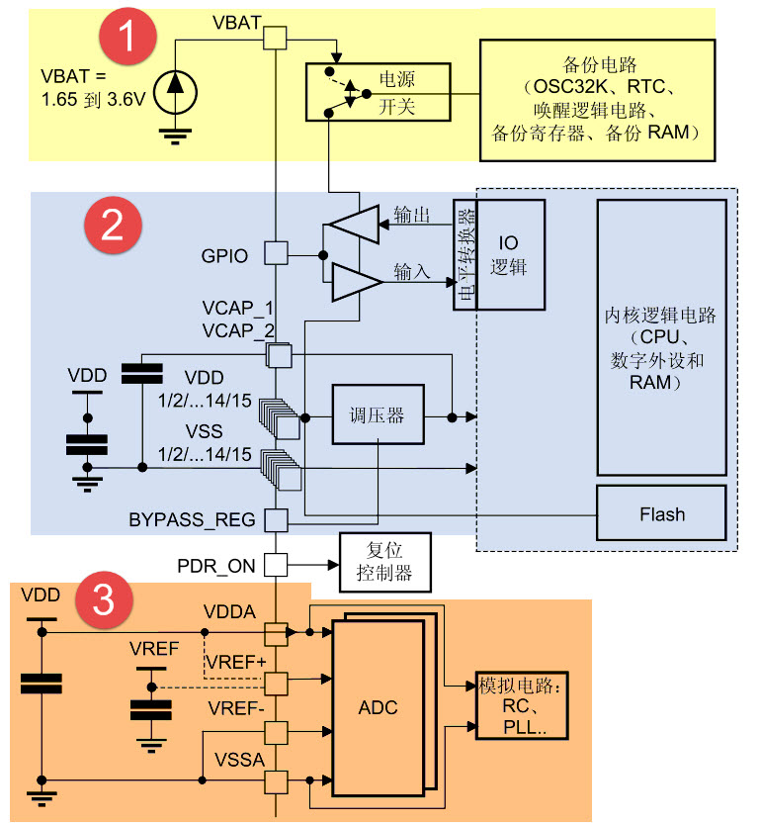
电源管理—实现低功耗
STM32的电源系统
为了方便进行电源管理，STM32把它的外设、内核等模块跟据功能划分了供电区域，其内部电源区域划分如图。

Slide 10
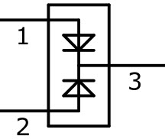
电源管理—实现低功耗
STM32的电源系统
STM32的电源系统主要分为备份域电路、内核电路以及ADC电路三部分，介绍如下：
备份域电路
STM32的LSE振荡器、RTC、备份寄存器及备份SRAM这些器件被包含进备份域电路中，这部分的电路可以通过STM32的VBAT引脚获取供电电源，在实际应用中一般会使用3V的钮扣电池对该引脚供电。
在图中备份域电路的左侧有一个电源开关结构，它的功能类似图中的双二极管，在它的上方连接了VBAT电源，下方连接了VDD主电源(一般为3.3V)，右侧引出到备份域电路中。当VDD主电源存在时，由于VDD电压较高，备份域电路通过VDD供电，当VDD掉电时，备份域电路由钮扣电池通过VBAT供电，保证电路能持续运行，从而可利用它保留关键数据。

Slide 11
电源管理—实现低功耗
STM32的电源系统
调压器供电电路
在STM32的电源系统中调压器供电的电路是最主要的部分，调压器为备份域及待机电路以外的所有数字电路供电，其中包括内核、数字外设以及RAM，调压器的输出电压约为1.2V，因而使用调压器供电的这些电路区域被称为1.2V域。
调压器可以运行在“运行模式”、“停止模式”以及“待机模式”。在运行模式下，1.2V域全功率运行；在停止模式下1.2V域运行在低功耗状态，1.2V区域的所有时钟都被关闭，相应的外设都停止了工作，但它会保留内核寄存器以及SRAM的内容；在待机模式下，整个1.2V域都断电，该区域的内核寄存器及SRAM内容都会丢失(备份区域的寄存器及SRAM不受影响)。

Slide 12
电源管理—实现低功耗
STM32的电源系统
ADC电源及参考电压
为了提高转换精度，STM32的ADC配有独立的电源接口，方便进行单独的滤波。ADC的工作电源使用VDDA引脚输入，使用VSSA作为独立的地连接，VREF引脚则为ADC提供测量使用的参考电压。

Slide 13
零死角玩转STM32
THANKS
论坛： www.firebbs.cn
淘宝：firestm32.taobao.com
扫描进入淘宝店铺

